Slide 1
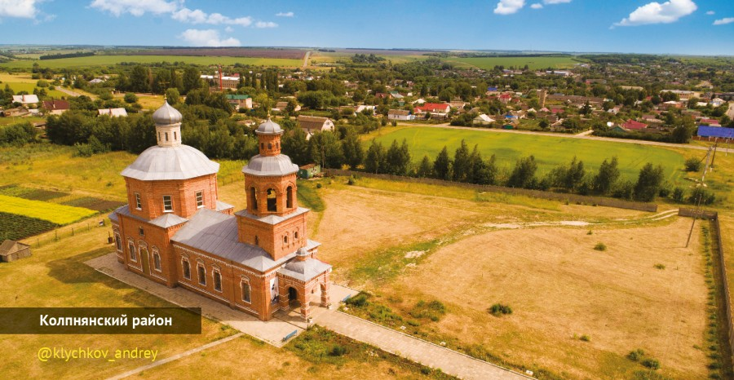
Номинация:
«Укрепление межнационального мира и
согласия, реализация иных мероприятий в сфере национальной политики на муниципальном уровне»
Колпнянский муниципальный район
Орловской области

Slide 2
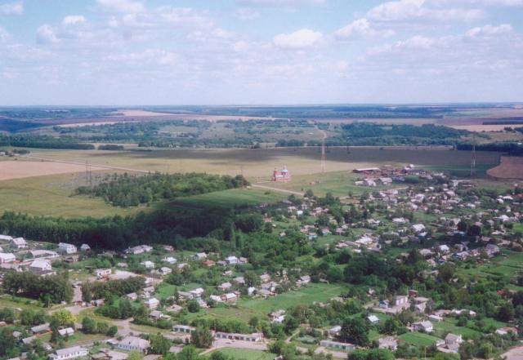
VII Всероссийский конкурс
«Лучшая практика в сфере национальных отношений
«…он пронес в сердце маленький клочок земли, именуемый Колпнянским краем»
Из биографии члена Союза литераторов РФ
Александра Петровича Павлова

Slide 3
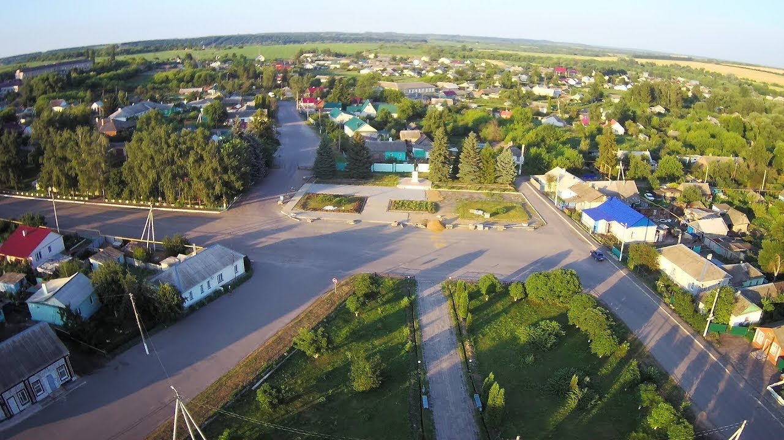
Муниципальное образование
Колпнянский район
Протяженность района
1176,7 кв.м
Численность населения
12459
Национальный состав
Русские – 97%
Украинцы – 1%
Кавказцы – 1%
Другие – 1%

Slide 4
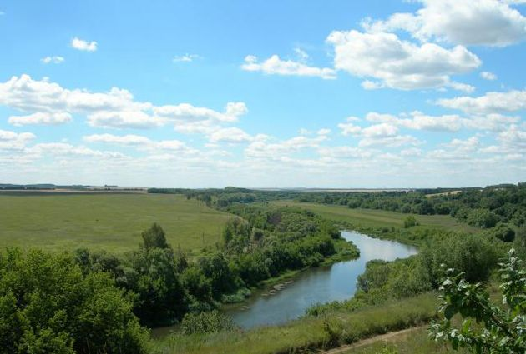
Под голубым шатром небес, Где шелест трав и гулкий лес,
Где тонет пена облаков В хрустальных чашах родников, Течёт моя река Сосна.
Там русский дух, там Русь живёт Корней славянских мой народ. Окрест тебя моя Колпна Полей безбрежных чернозём.
Живу и удивляюсь вновь: Как уместился край родной Ты в сердце маленьком моём?!
Вячеслав Гаврилин – Вятич
«Заря над Опольем»
История самого населенного пункта Колпны насчитывает более 430 лет (434 года). Поселок возник по указу царя Ивана Грозного в 1571 году - как сторожевая крепость южного рубежа Московского княжества. Основателем крепости был князь М.И. Воротынский - 1-й сторожевой воевода нашего края, затем его сменил боярин Никита Романович Юрьев (дед будущего царя Михаила Романова).
В архивных документах поселение получило название «село Колпенское» по названию реки Колпянка. Впоследствии поселок стал называться Колпной.

Slide 5
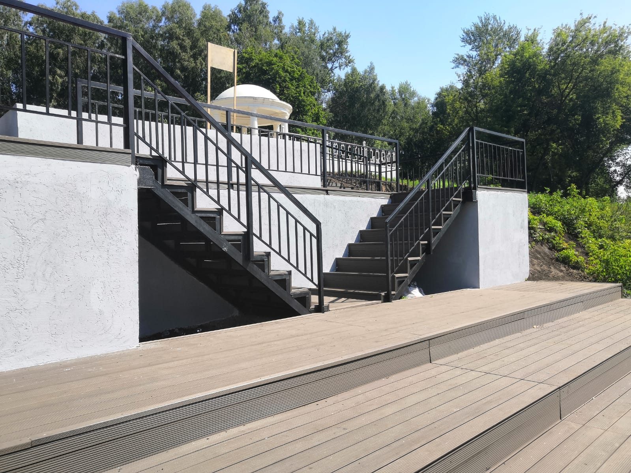
На территории муниципального образования расположено пять религиозных организаций, четыре из которых являются православными приходами и одна религиозная организация «Орловское региональное объединение евангельских христиан – баптистов».
Действуют: социально-ориентированная некоммерческая организация «Колпнянская местная общественная организация ветеранов боевых действий в Афганистане» и Станичное казачье общество Колпнянского района Орловского отдельского казачьего общества «Центральное казачье войско».

Slide 6
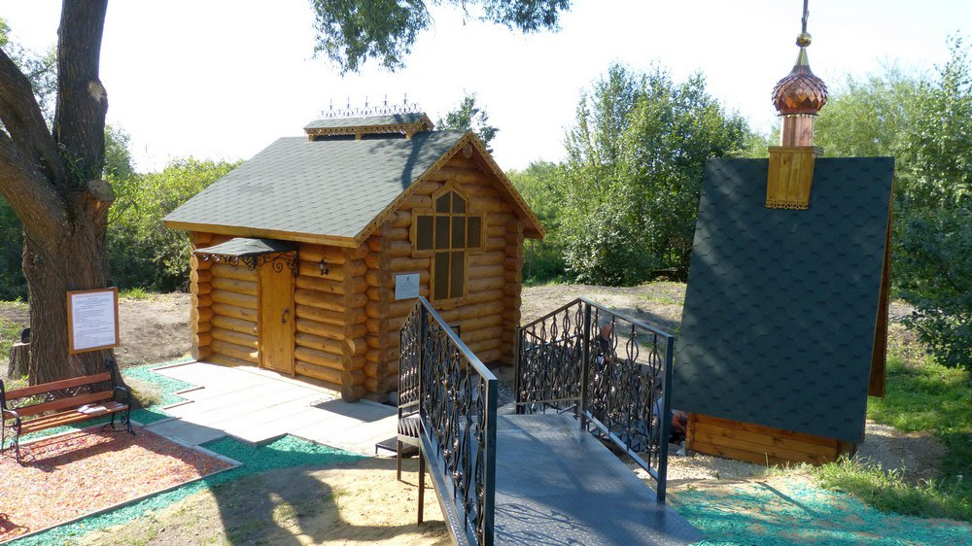
Цели и задачи программы:
- создание в Колпнянском районе Орловской области толерантной среды и формирование у населения внутренней потребности в толерантном поведении к людям других национальностей и религиозных конфессий на основе ценностей многонационального российского общества, общероссийской гражданской идентичности и культурного самосознания, принципов соблюдения прав и свобод человека;
- профилактика межнациональных конфликтов;
- обеспечение межнационального мира и согласия, предотвращение межнациональных конфликтов;
- воспитание и укрепление толерантности через систему образования.

Slide 7
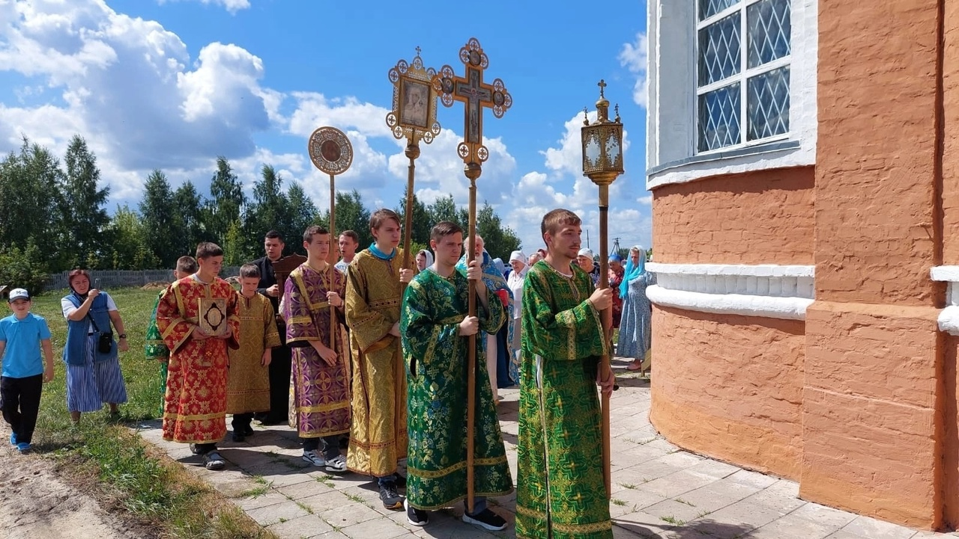
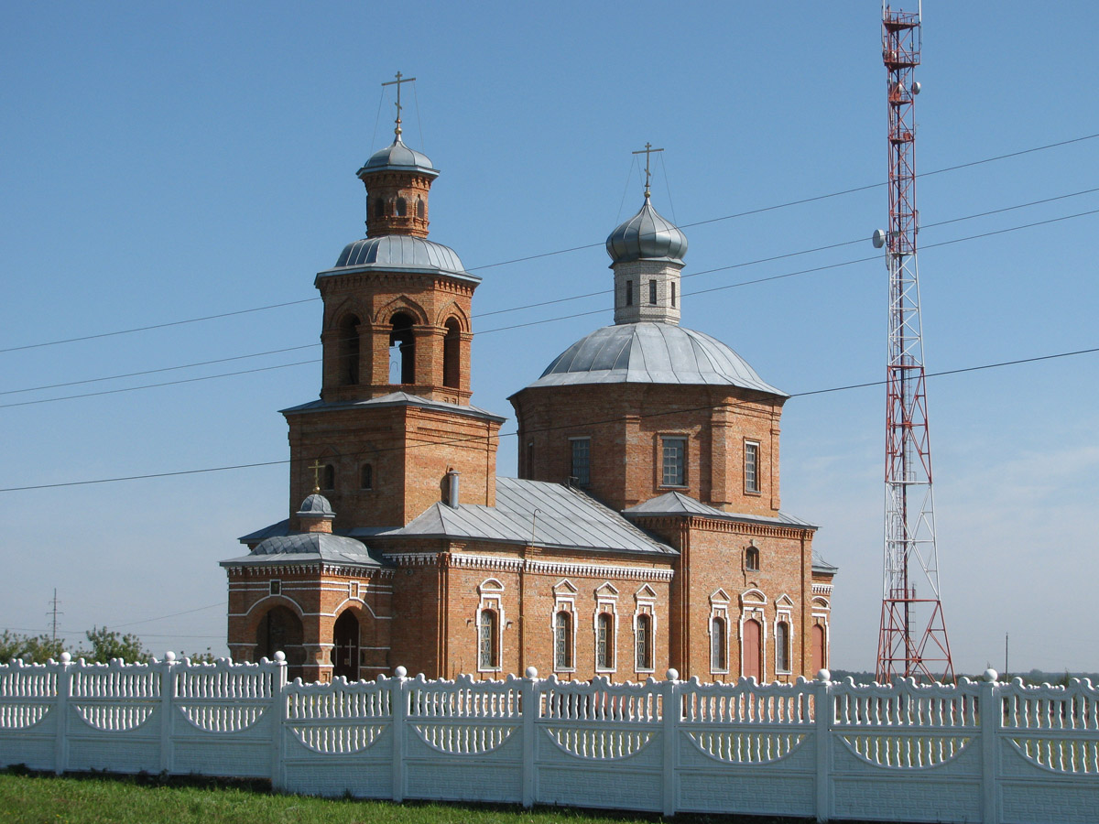
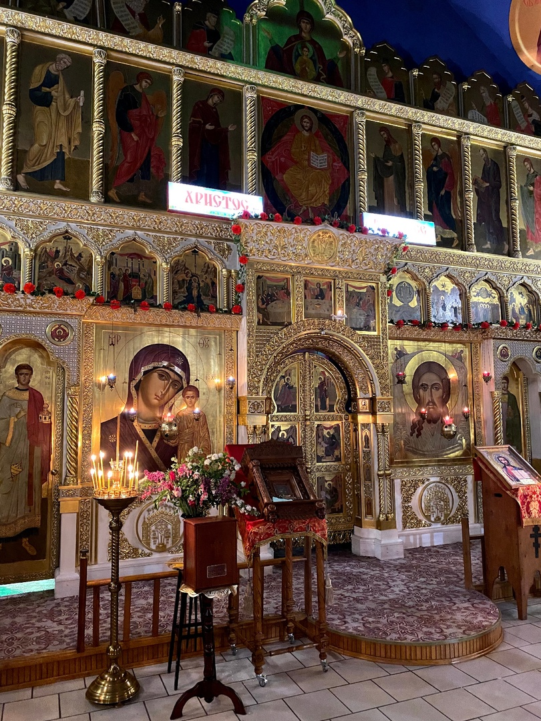
Колпнянское благочиние Ливенской епархии Орловской митрополии Русской Православной Церкви
Освящение нового храма состоялось 2 ноября 2006 года — в День памяти великомученика Артемия

Slide 8
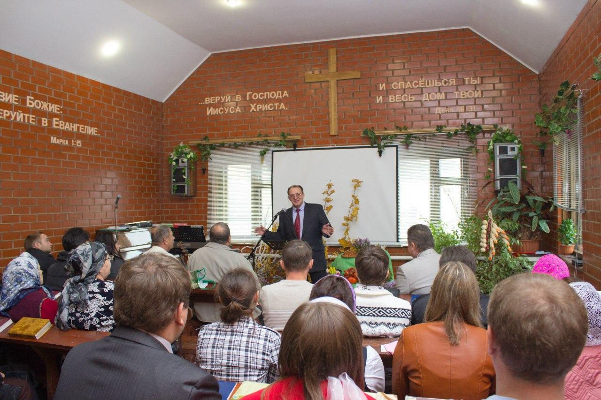
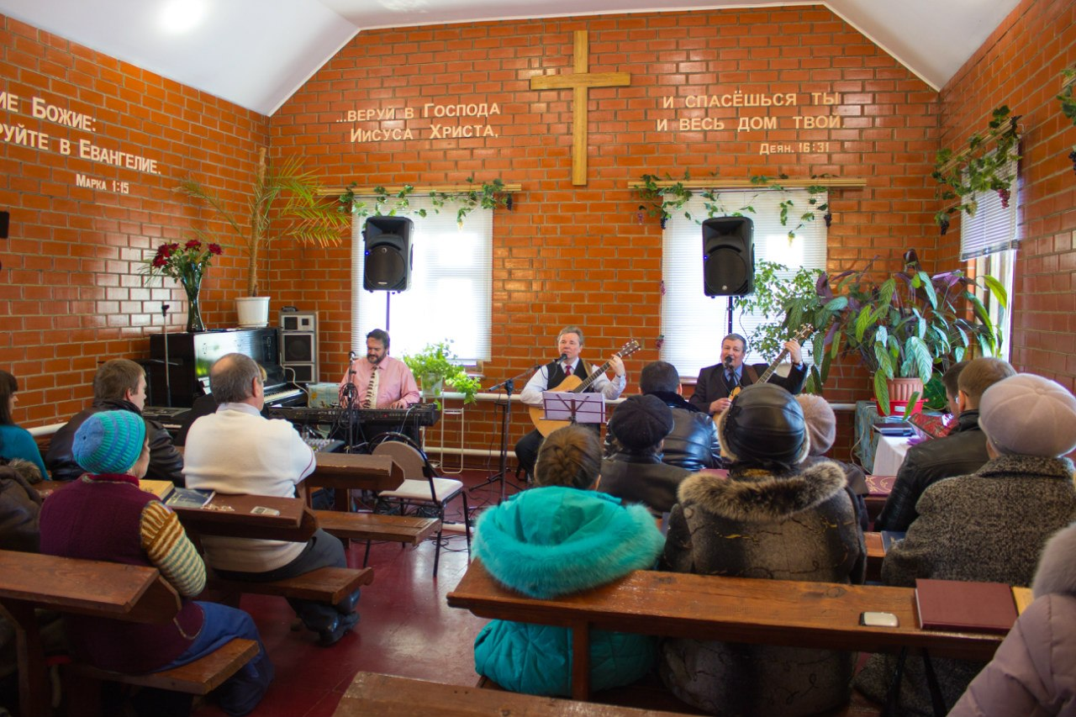
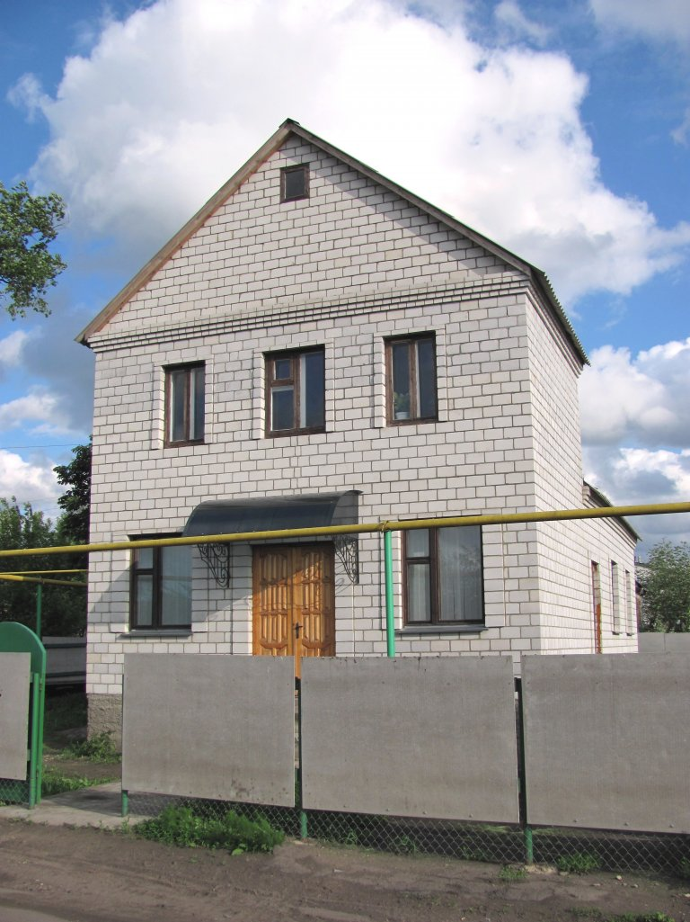
Орловское региональное объединение евангельских христиан - баптистов

Slide 9
5 отличий православия от баптизма
Прошли годы, по вознесении Иисуса Христа к Отцу. Церковь, что Он основал, разделилась на православие, католицизм и протестантизм. Протестантизм продолжил разделение дальше. Иисус оставил своим ученикам две главные заповеди о любви к Богу и ближним. Если каждая христианская религия стоит на этом в чем, например, отличие православия от баптизма.
Крещение. В православии христиан крестят троекратно: в честь Отца, и Сына, и Святого Духа. Греческое слово «баптизо» погружение с головой в воду поясняет: здесь крещение — однократное полное погружение в воду, кропление и обливание отвергается. Дети не становятся баптистами, они крестят только взрослых.
Пресвятая Богородица. Царица Небесная для баптистов не является честнейшей Херувим и славнейшей Серафим. Они не молятся и не поклоняются Ей, считают избранной женщиной, но не святой.
Отношение к умершим. Баптисты не молятся о прощении грехов усопших. Отрицают почитание святых, как уже умерших людей. А как следствие икон и православных святынь.
Священное Предание. Православные «держатся предания, которым научены или словом, или посланием» (2Фес. 2: 15). Всесторонне изучают Библию, руководствуются опытом Святых отцов. Баптисты самолично толкуют Писание, отказываются от богатейшего Церковного наследия, заключенного в Предании.
Молитвы. Православие постоянно обращается к Богу в молитве, в общественном богослужении темы молитвы задает духовенство. Цель баптистов больше не в молитвенном общении с Господом, а в сухой Евангелизации. Как можно большему количеству людей рассказать о воплощении Бога. Священство они отвергают, как и рукоположение.

Slide 10
Реализация основных положений Концепции государственной национальной политики осуществляется органами местного самоуправления Колпнянского района Орловской области в рамках муниципальных программ:
«Укрепление межнационального мира и межконфессионального согласия, проведение профилактики межнационациональных конфликтов и продуцируемых правонарушений на территории Колпнянского района Орловской области на 2024-2026 годы»;
«Противодействие экстремизму и профилактика терроризма на территории Колпнянского района Орловской области на 2024-2026 годы»;
- «Профилактика правонарушений и противодействие преступности на территории Колпнянского района Орловской области на 2014-2026 годы» и планом мероприятий по реализации Стратегии противодействия экстремизму в Российской Федерации до 2025 года на территории Колпнянского района Орловской области.

Slide 11
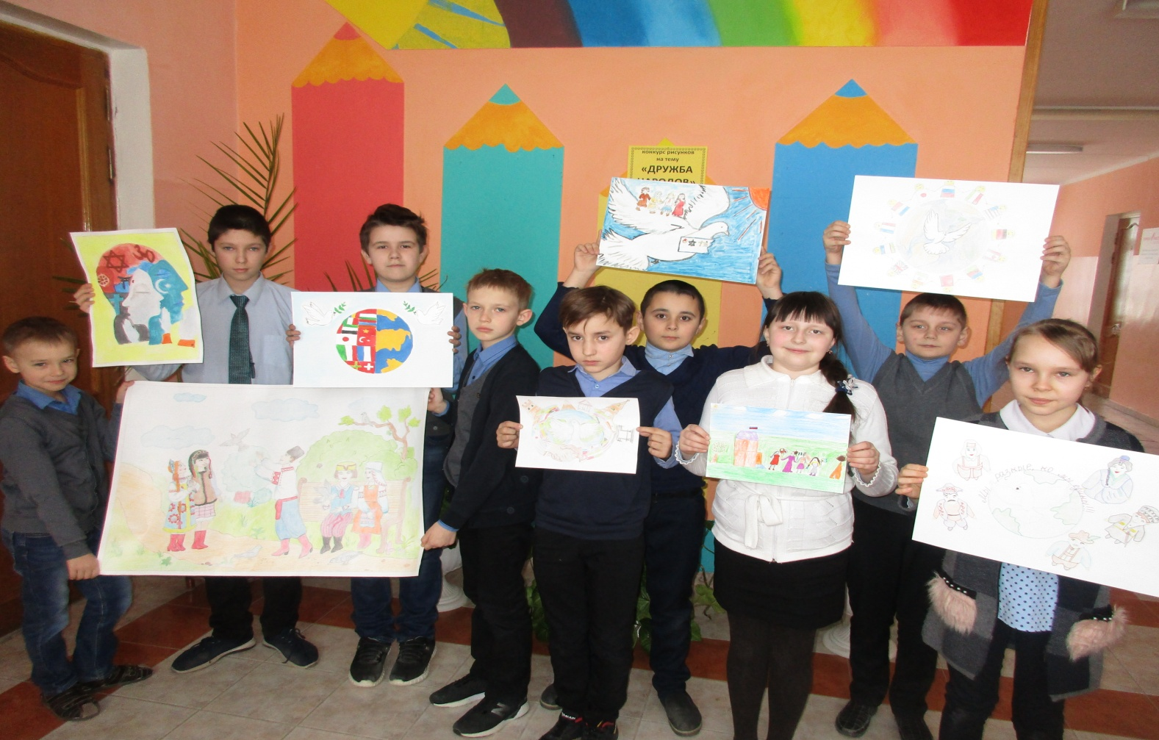
Ежегодно проводится районный конкурс на звание «Лучшие информационные материалы, направленные на формирование у молодежи разных народов, религий и конфессий уважительного отношения друг к другу»

Slide 12
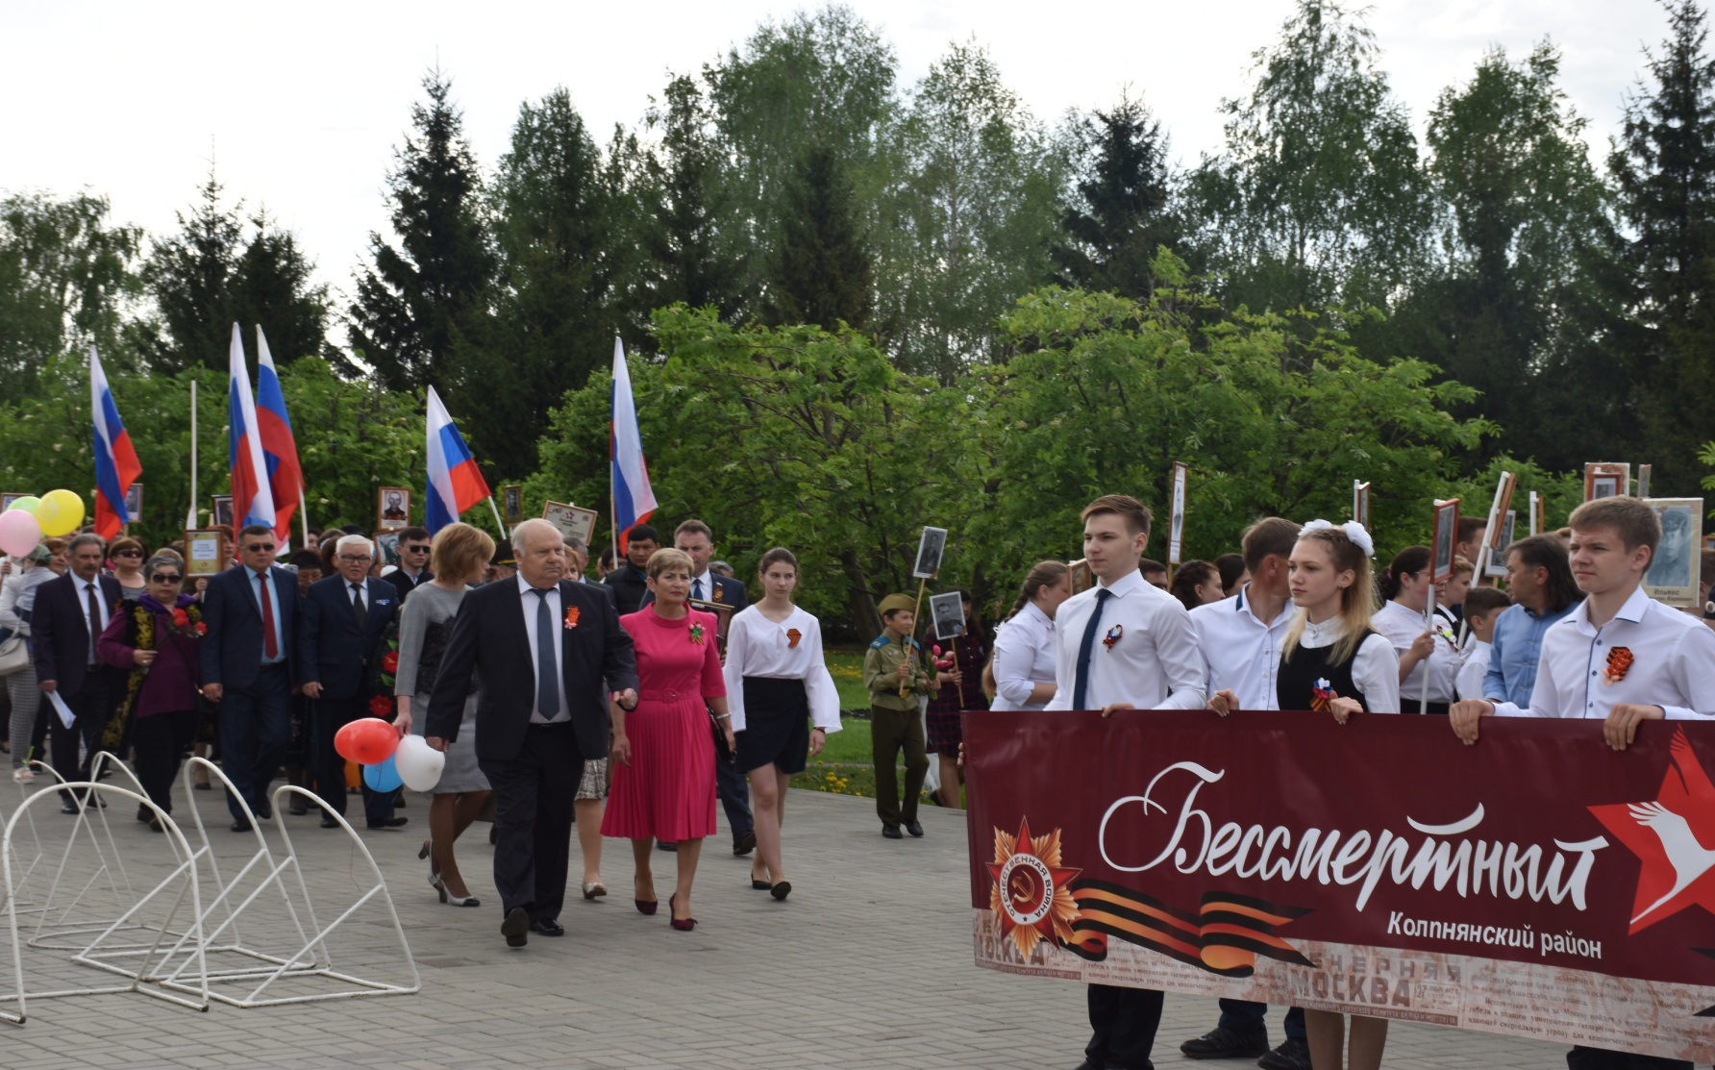
ЕЖЕГОДНО
ПРОВОДЯТСЯ АКЦИИ: «ГЕОРГИЕВСКАЯ ЛЕНТОЧКА», «БЕССМЕРТНЫЙ ПОЛК», «ВАХТА ПАМЯТИ», «ЗНАМЯ ПОБЕДЫ» И ТАК ДАЛЕЕ

Slide 13
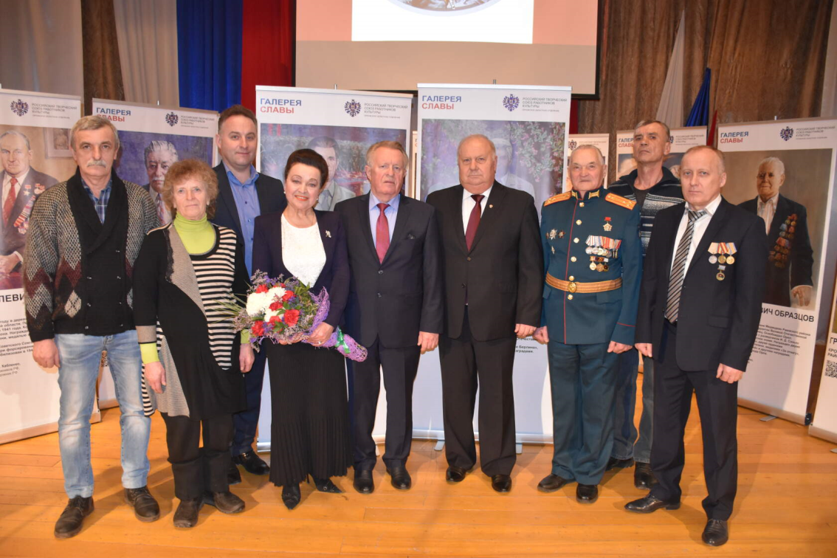
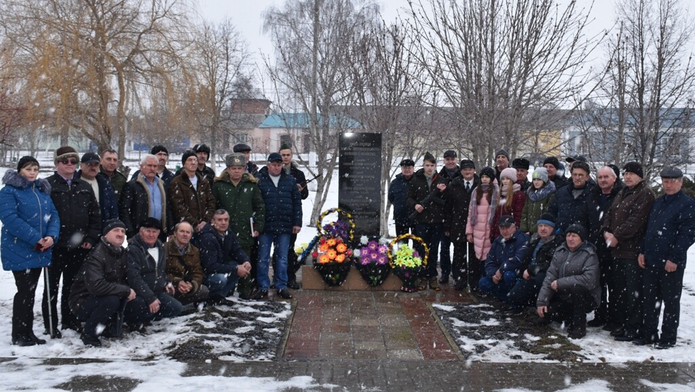
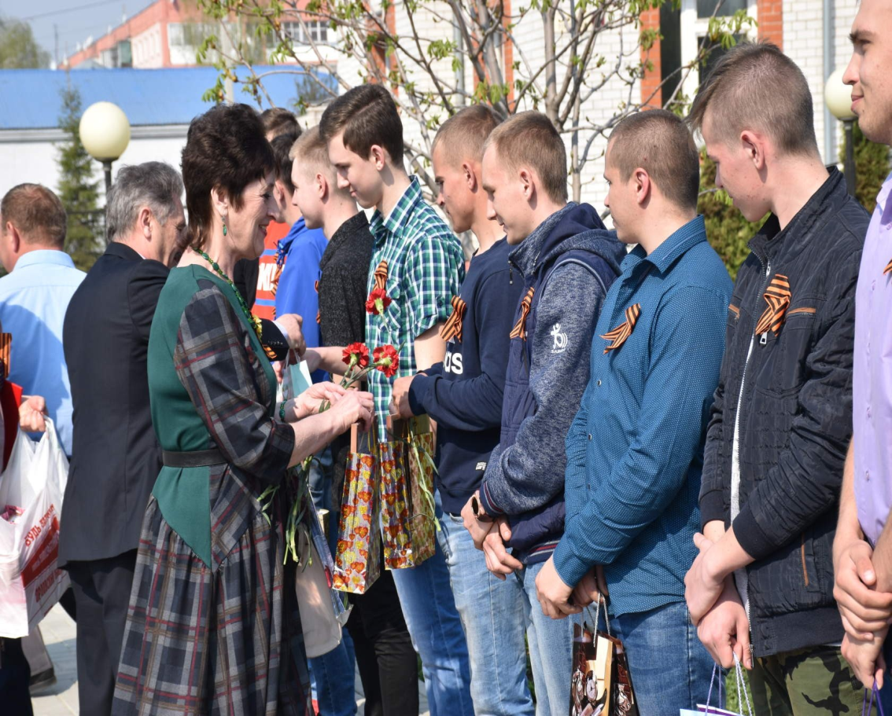
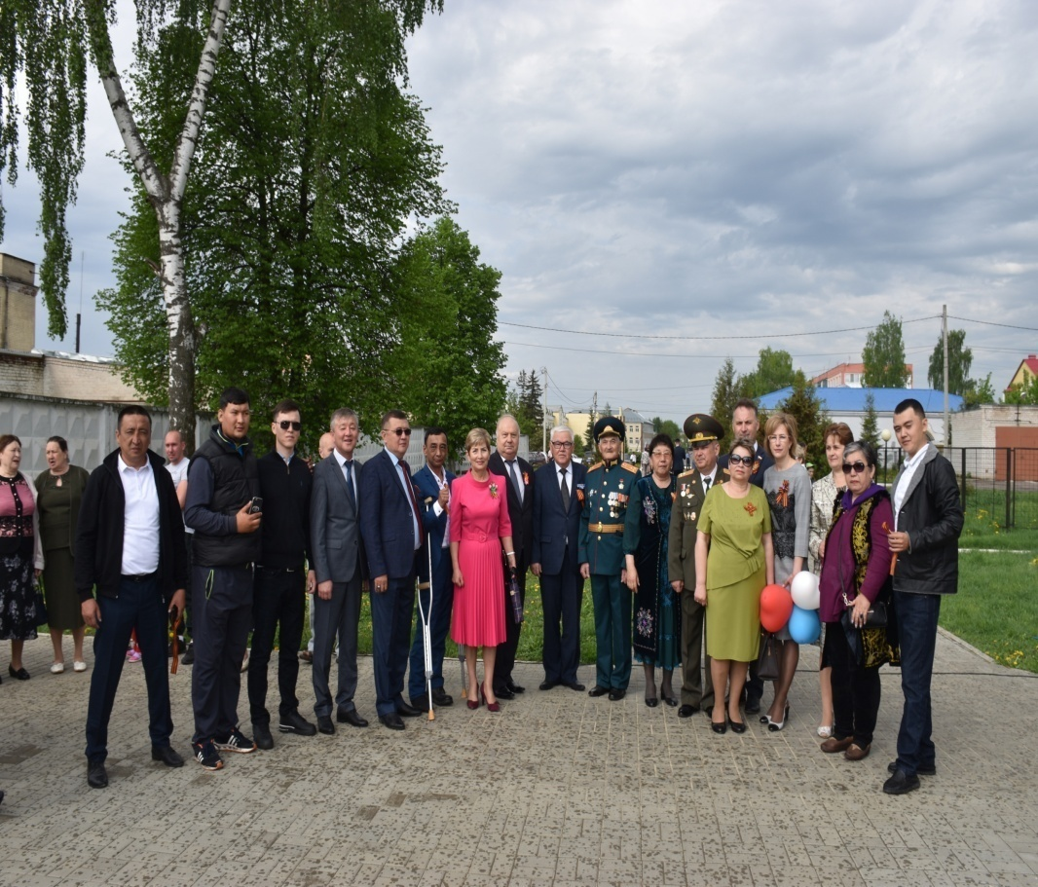

Slide 14
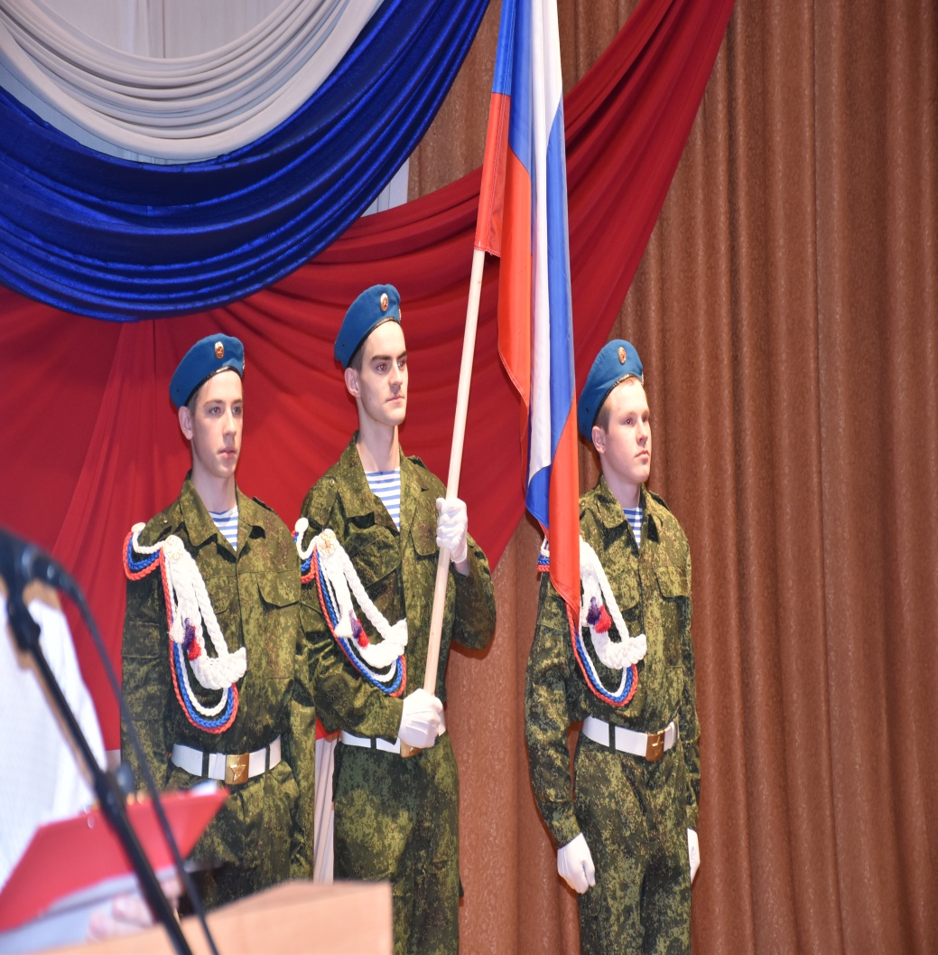
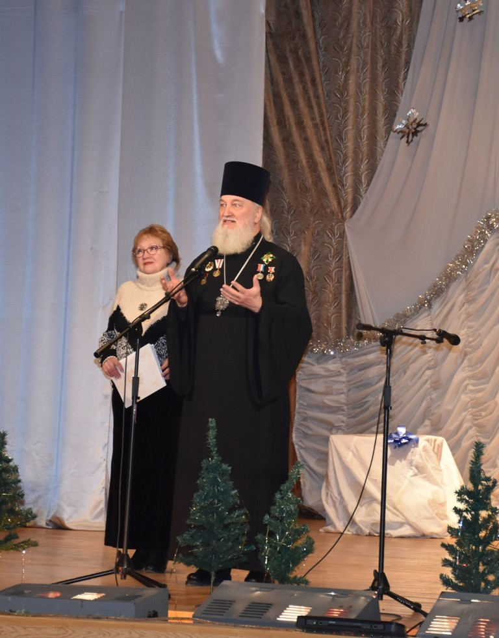

Slide 15
Программа «Противодействие экстремизму и профилактика терроризма на территории Колпнянского района Орловской области на 2024-2026 годы»
Цели и задачи программы:
- повышение уровня безопасности и защищенности населения и территории Колпнянского района Орловской области от угроз терроризма и экстремизма;
- совершенствование системы профилактических мер антиэкстремистской направленности;
- предупреждение и пресечение распространения террористической и экстремистской идеологии;
- уменьшение проявлений экстремизма и негативного отношения к лицам других национальностей и религиозных конфессий;
- формирование у населения внутренней потребности в толерантном поведении к людям других национальностей и религиозных конфессий на основе ценностей многонационального российского общества, культурного самосознания, принципов соблюдения прав и свобод человека;
- формирование толерантности и межэтнической культуры в молодежной среде, профилактика агрессивного поведения;
- организация воспитательной работы среди детей и молодежи, направленная на устранение причин и условий, способствующих совершению действий экстремистского характера;
-информирование населения Колпнянского района Орловской области по вопросам противодействия терроризму и экстремизму;
- координация и объединение усилий правоохранительных и контролирующих органов по повышению уровня общественной безопасности и обеспечения максимальной эффективности их деятельности в борьбе с терроризмом;
- пропаганда толерантного поведения к людям других национальностей и религиозных конфессий;
- организация воспитательной работы среди детей и молодёжи, направленная на устранение причин и условий, способствующих совершению действий экстремистского характера;
- повышение уровня в антитеррористической деятельности гражданского общества, руководителей предприятий, учреждений и организаций, независимо от форм собственности;
- создание системы гласности и общественного порицания фактов халатности, пособничества, создания предпосылок к проникновению на территорию района террористов.

Slide 16
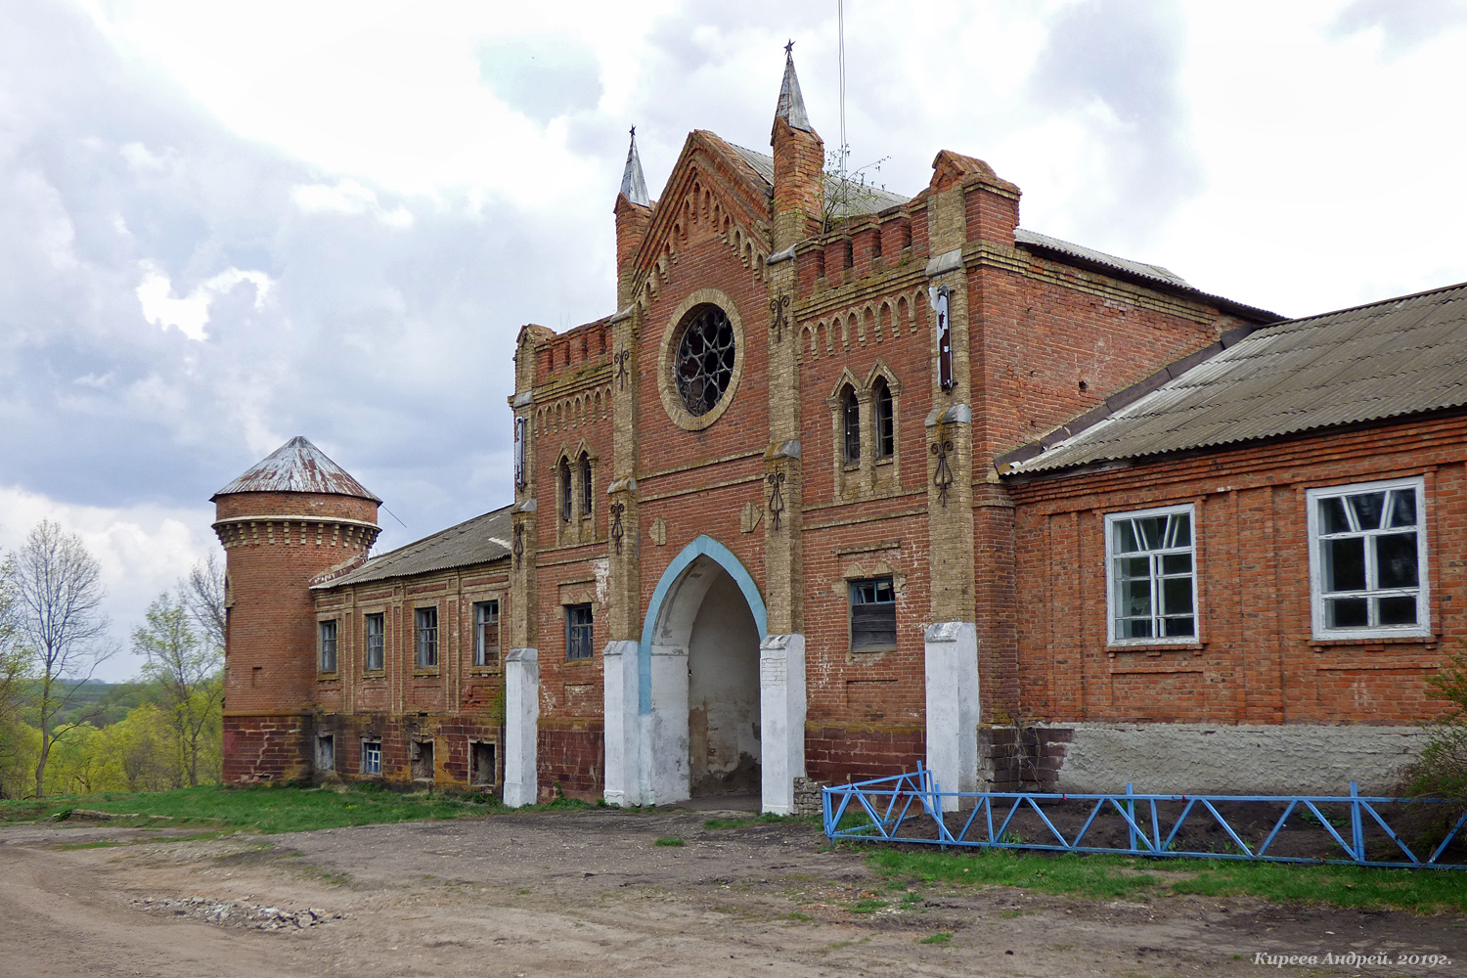
Основные мероприятия программы:
- проведение мониторинга состояния межэтнических и религиозных отношений на территории Колпнянского района Орловской области;
- проведение мероприятий для детей и молодёжи с использованием видеоматериалов «Профилактика экстремизма»;
- проведение комплексных проверок потенциально-опасных объектов на предмет профилактики террористических актов и техногенных аварий на них;
- информирование населения по вопросам противодействия терроризму, предупреждению террористических актов, поведению в условиях ЧС;
- проведение учений и тренировок на объектах культуры, спорта и образования по отработке взаимодействия территориальных органов исполнительной власти и правоохранительных органов при угрозе совершения террористического акта;
- изготовление печатных памяток по тематике противодействия терроризму и экстремизму

Slide 17
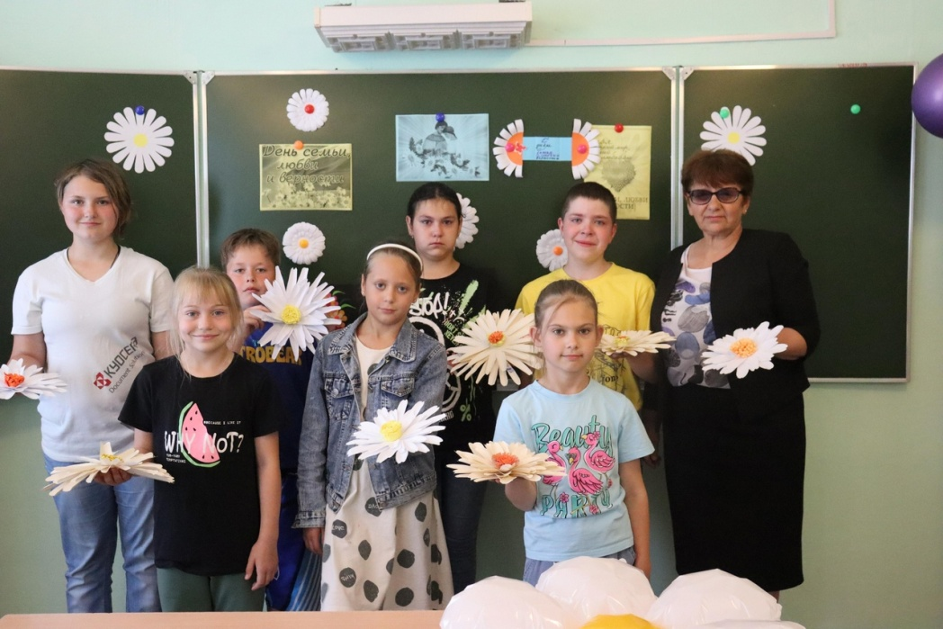
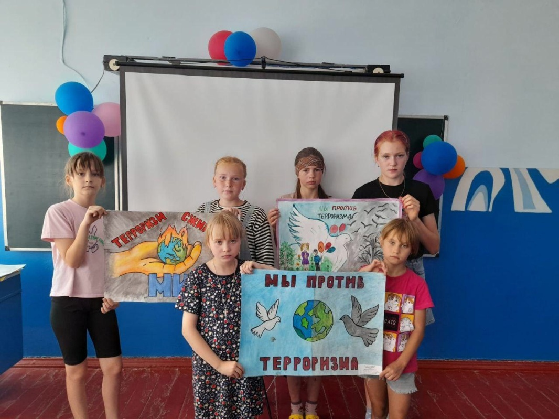
ВО ВСЕХ ОБРАЗОВАТЕЛЬНЫХ И КУЛЬТУРНО- ДОСУГОВЫХ УЧРЕЖДЕНИЯХ ПРОВОДЯТСЯ МЕРОПРИЯТИЯ, НАПРАВЛЕННЫЕ НА УКРЕПЛЕНИЕ
МЕЖНАЦИОНАЛЬНОГО И МЕЖКОНФЕССИОНАЛЬНОГО СОГЛАСИЯ, РАЗВИТИЕ ПОДДЕРЖКИ ЯЗЫКОВ И КУЛЬТУРЫ НАРОДОВ РОССИЙСКОЙ ФЕДЕРАЦИИ, ПРОФИЛАКТИКУ МЕЖНАЦИОНАЛЬНЫХ (МЕЖЭТНИЧЕСКИХ) КОНФЛИКТОВ

Slide 18
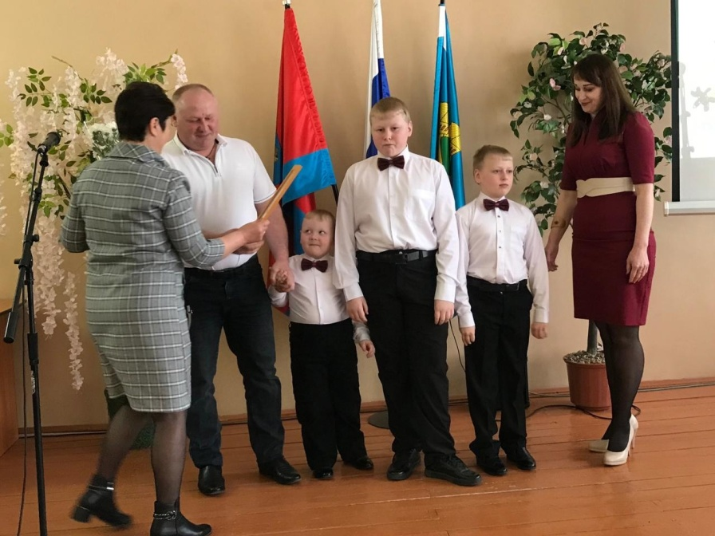
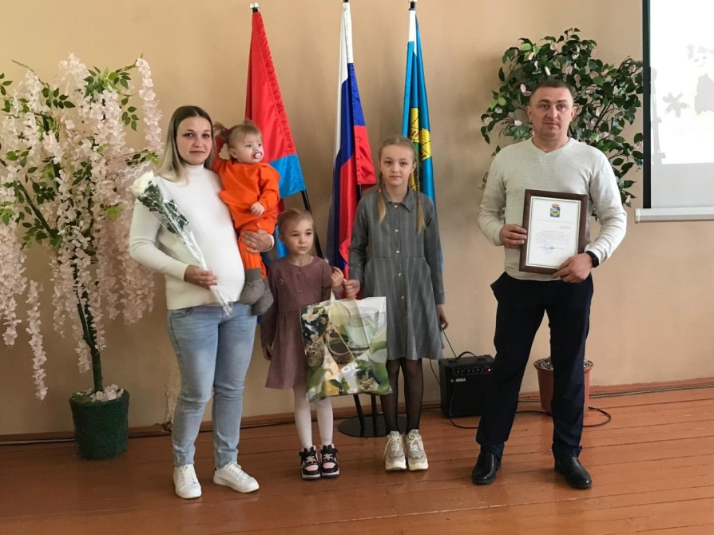
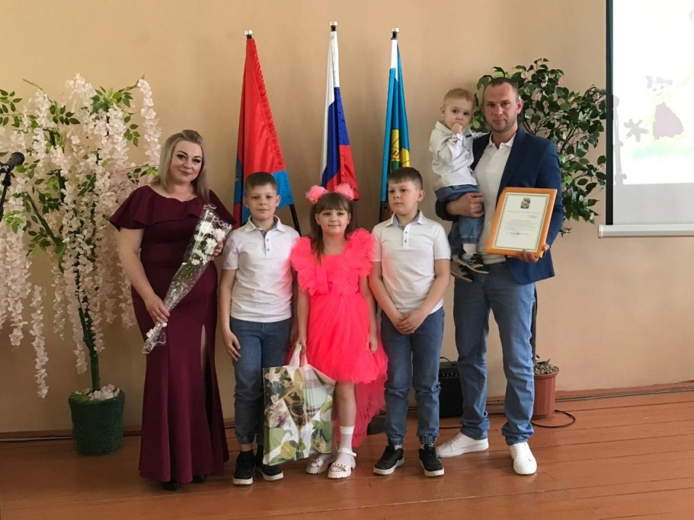
Многодетные семьи Колпнянского района

Slide 19
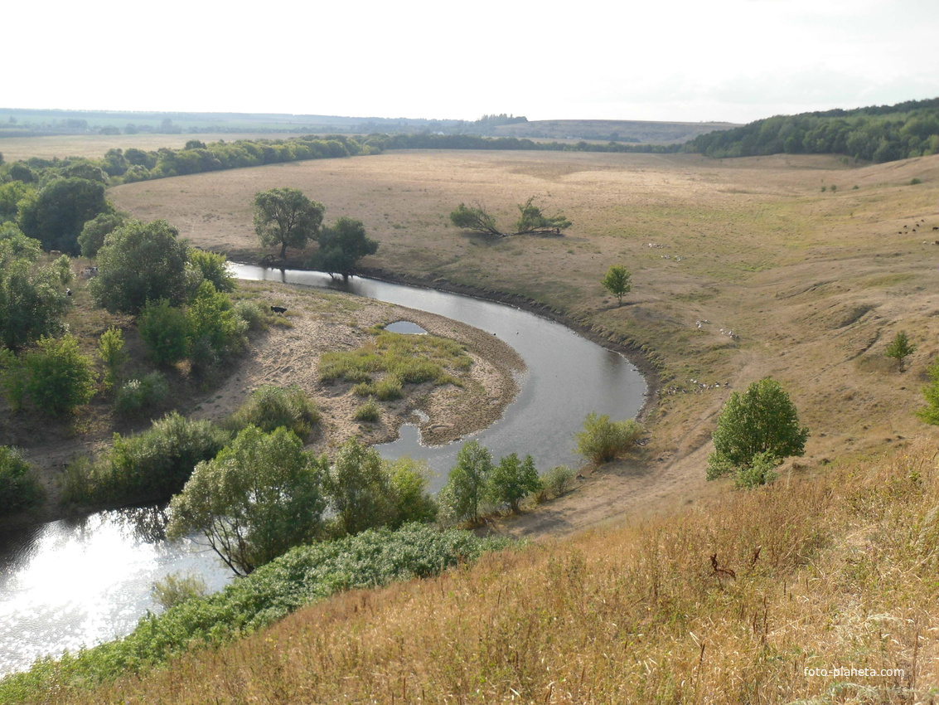
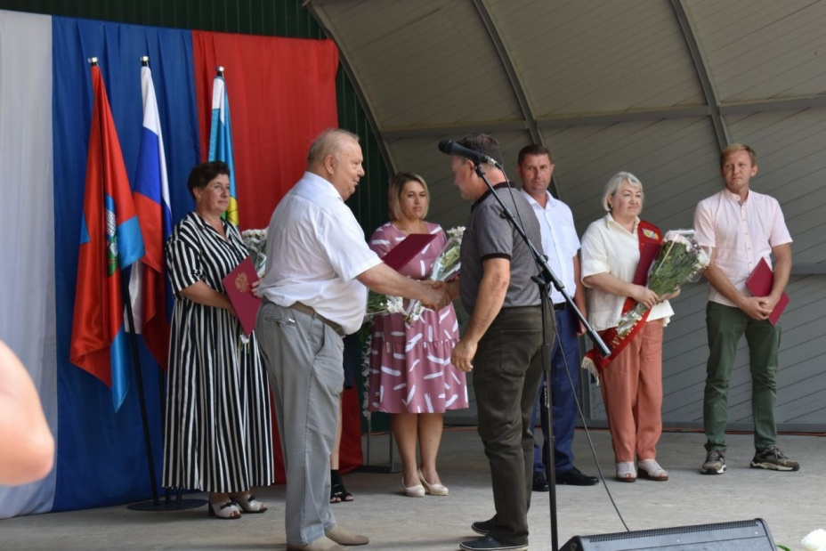
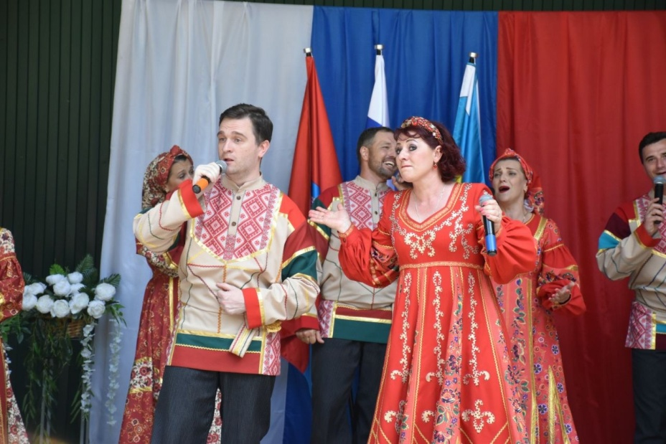
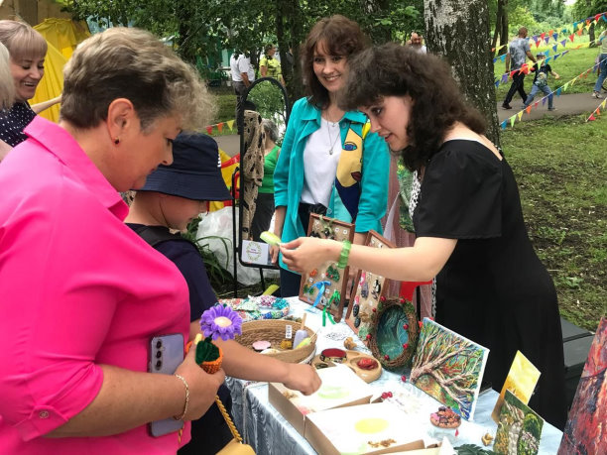
Совместно со всеми общественными объединениями, религиозными организациями, институтами гражданского общества организованно прошли традиционные праздники

Slide 20
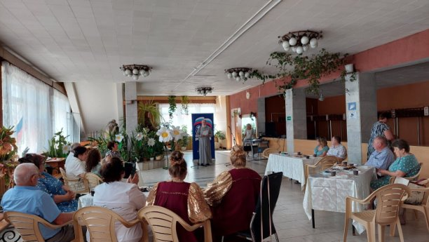
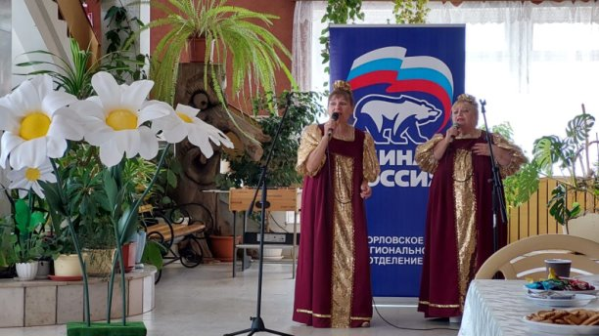

Slide 21
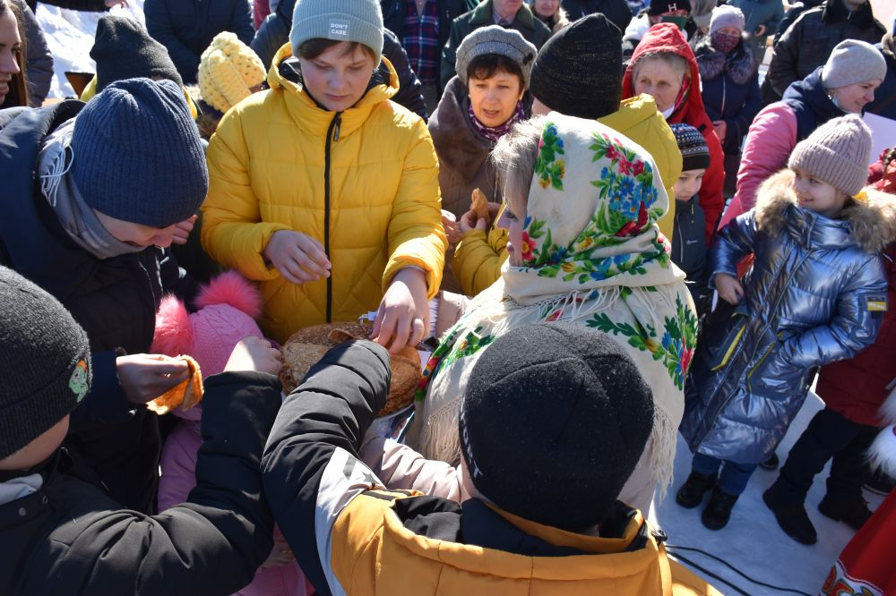
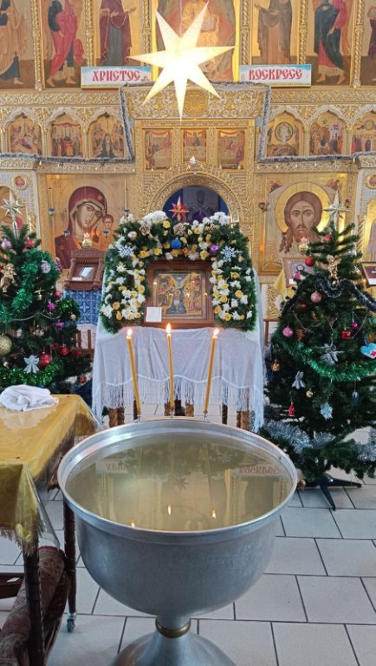
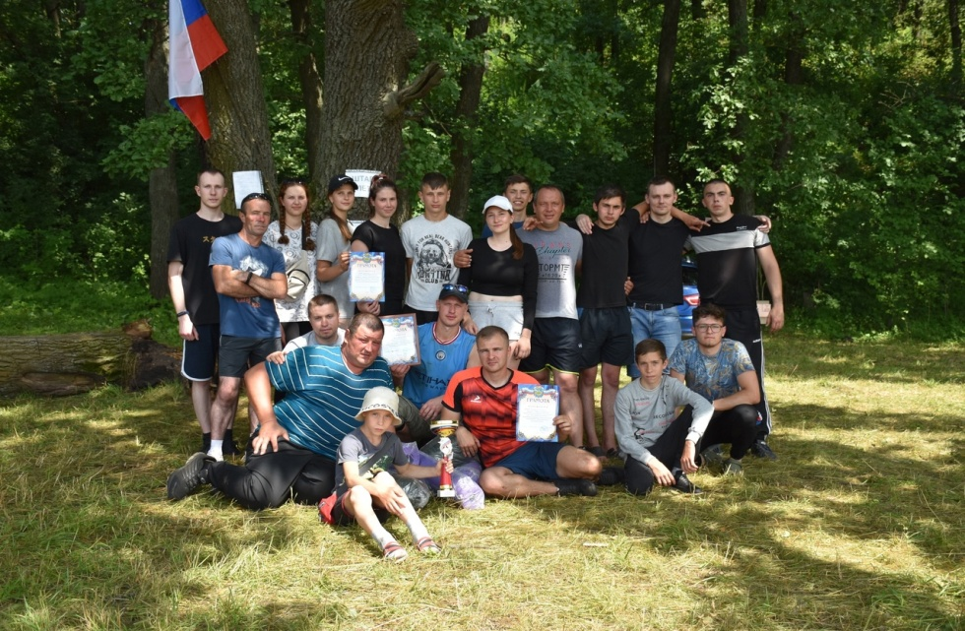

Slide 22
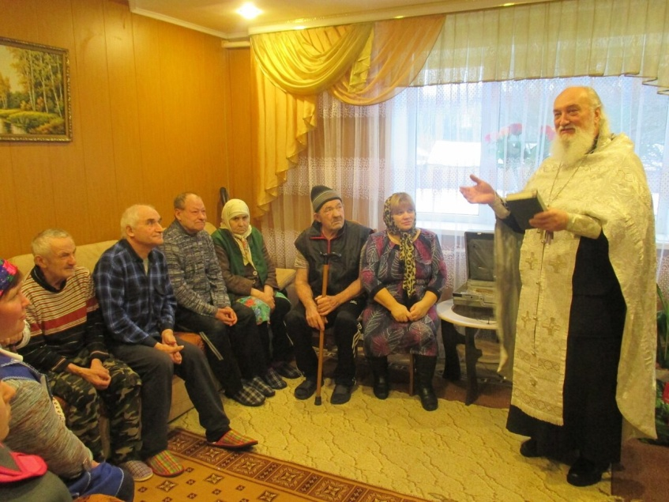
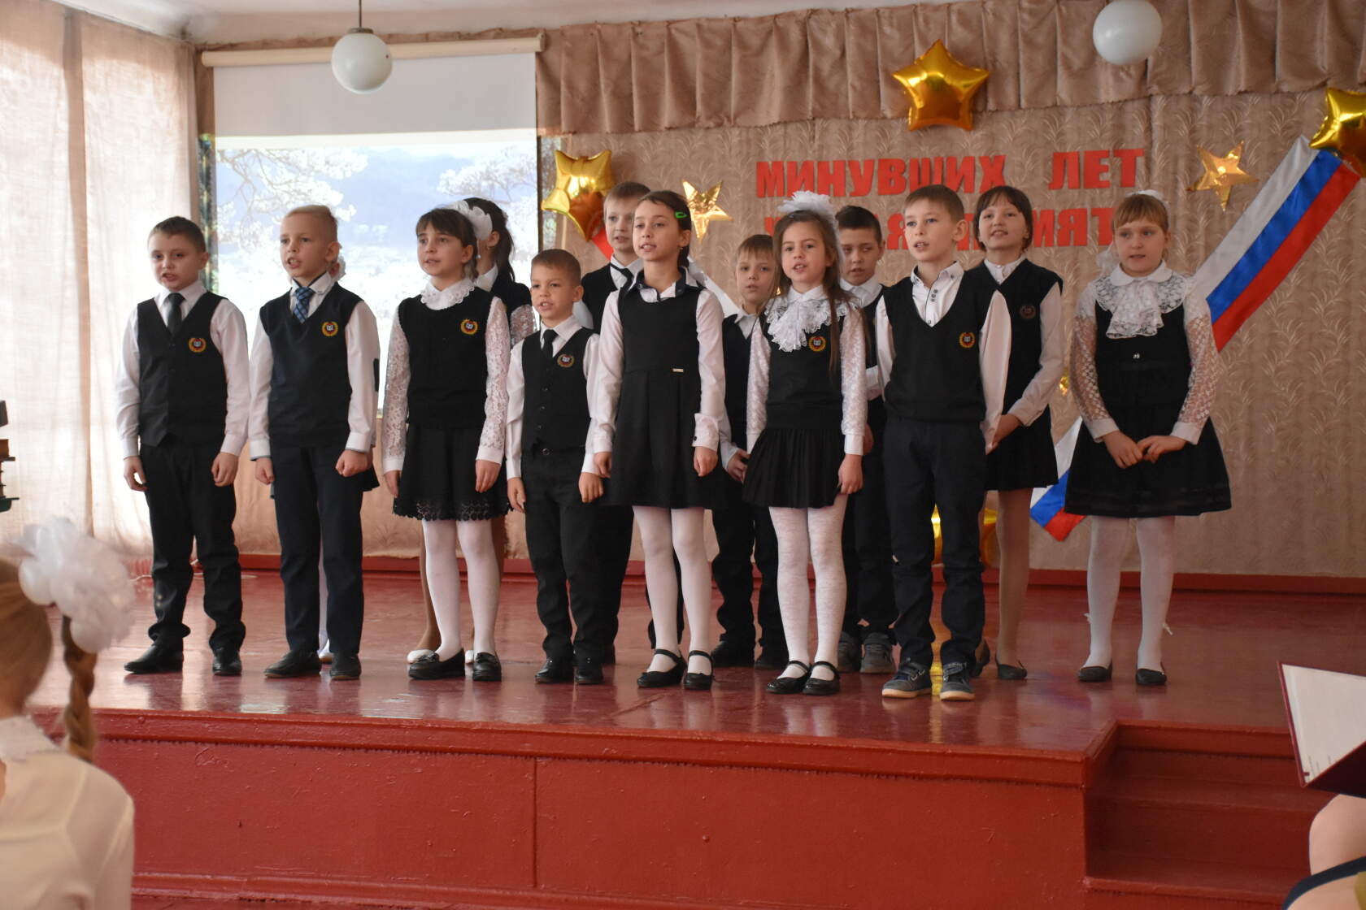
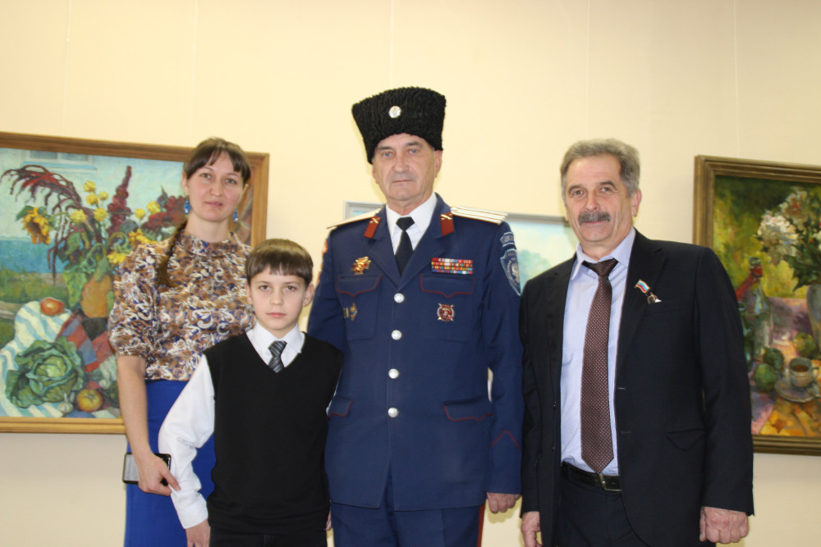

Slide 23
Все мы – одна семья
Глаза закрыв рукой, Наш мир теперь представь: Покрылось все тоской, Такой уж вот состав.
Представь, что люди все похожи, Одна лишь вера, язык всего один. Представь: другой народ существовать не может И на Земле один лишь господин.
И в чем тогда весь смысл? Какой тогда ответ? Всего одна лишь мысль, Всего один совет.
Когда захочешь ты унизить, Зло посмеявшись, растоптать, Одумайся и постарайся всех ты сблизить, Народ другой скорей признать.
Да разве это все так важно: Какого цвета ты, и глаз какой разрез, Во что ты веришь так отважно? Вопросов этих огромный лес…
Но нет, не важно. И это точно . Ведь все мы - одна семья, И сохранить мир нам надо срочно, И упускать шанс никак нельзя.
Так пусть в нашем общем доме Навеки исчезнет вражда, Не останется ничего, кроме Доброты и любви навсегда.
Пономарёва Каринэ

Slide 24
